Slide 1





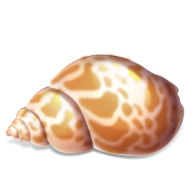

¿Cómo
no
pensar
en ti ?

Slide 2



¿ Cómo no pensar en ti ?
si eres toda ilusión en mi alma

Slide 3


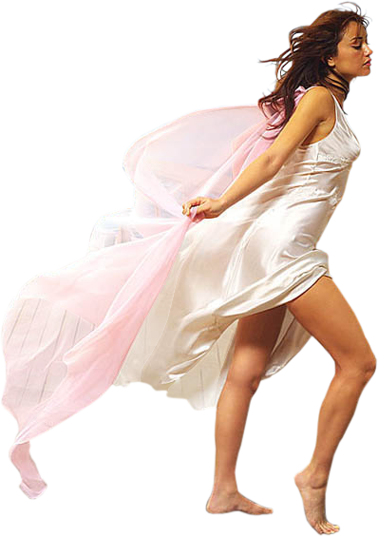
¿ Cómo no pensar en ti ?
si con tu ternura haces vibrar mi corazón

Slide 4
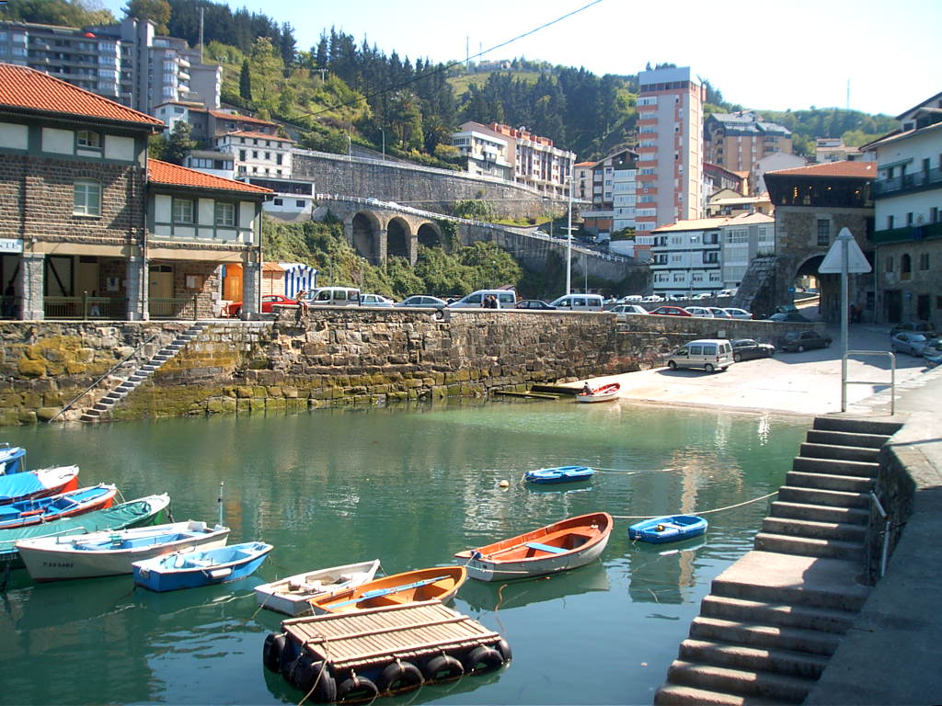
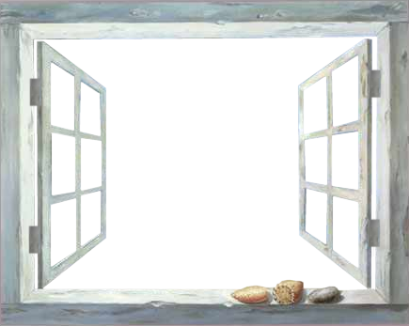
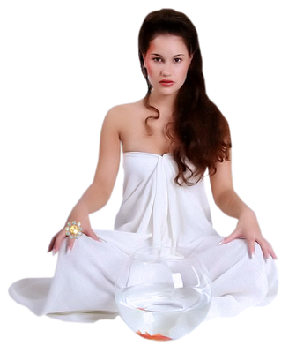
¿ Cómo no pensar en ti ?
si tus ojos son la luz que
hacen ver a los míos.

Slide 5


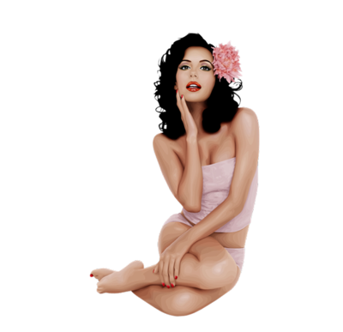
¿ Cómo no pensar en ti ?
si tu inteligencia y sencillez hacen
valorarte como a nadie.

Slide 6


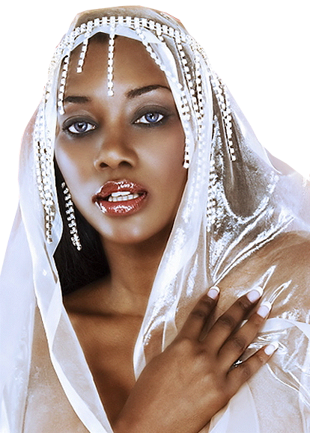
¿ Cómo no pensar en ti ?
si eres el impulso que
necesita mi vida.

Slide 7


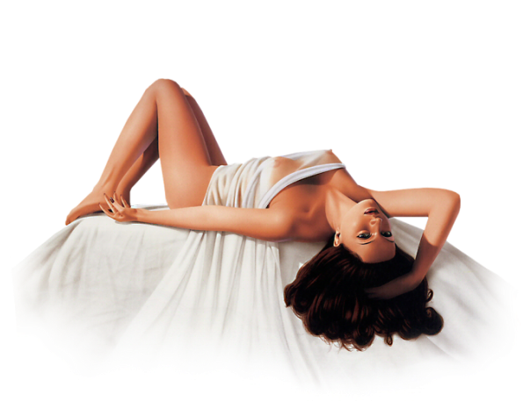
¿ Cómo no pensar en ti ?
si tu cuerpo da calor al mío
cuando me abrazas.

Slide 8


¿ Cómo no pensar en ti ?
si tus besos me transportan
a un paraíso donde sólo
existimos tú y yo

Slide 9



¿ Cómo no pensar en ti ?
si tus manos me enloquecen
cuando recorren mi cuerpo

Slide 10

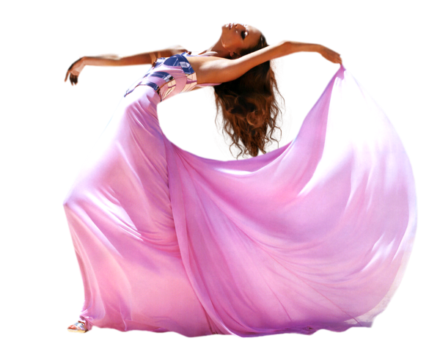
¿ Cómo no pensar en ti ?
si cuando nos entregamos al amor
nos fundimos en un solo ser

Slide 11



¿ Como no pensar en ti ?
si te amo con todas las
fuerzas que hay en mí

Slide 12


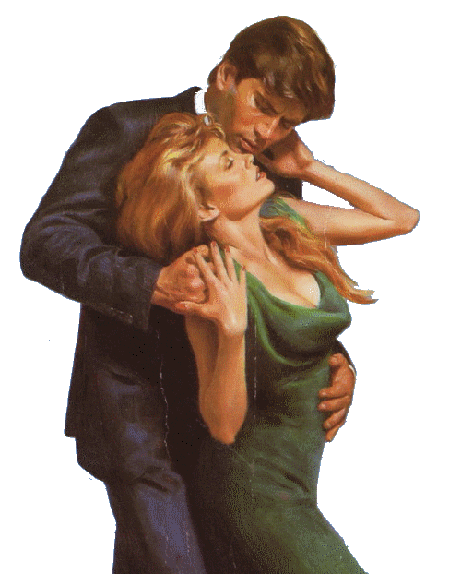
¿ Cómo no pensar en ti ?
Si con sólo pensar en ti… suspiro.
Con sólo imaginarte… tiemblo.
Y con sólo saber que existes… vivo !

Slide 13

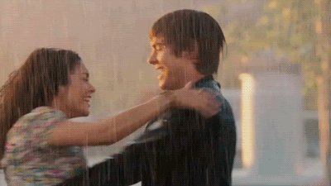
Francisco del Olmo - Jazmín

Slide 14



Accede a la sección que desees desde aquí:
Propia Creación
De la Red
Dedicatorias | Fechas Especiales | Graciosos
Historia y Arte | Lugares | Musicales
Naturaleza y Ciencias | Política | Reflexión
Religiosos | Románticos | Salud
Dedicatorias | Fechas Especiales | Graciosos
Historia y Arte | Lugares | Musicales
Naturaleza y Ciencias | Política | Reflexión
Religiosos | Románticos | Salud
Si deseas recibir pps periódicamente en tu correo electrónico subscríbete aquí:

